Slide 1
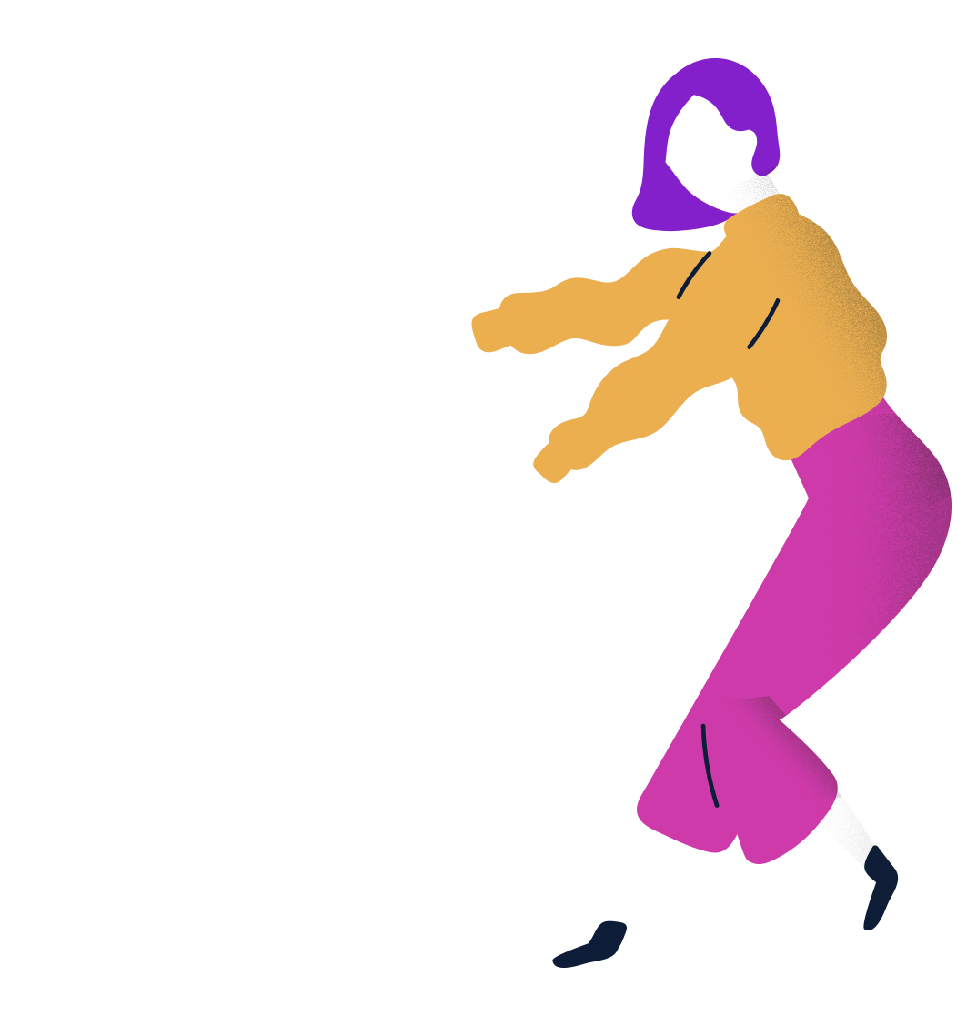
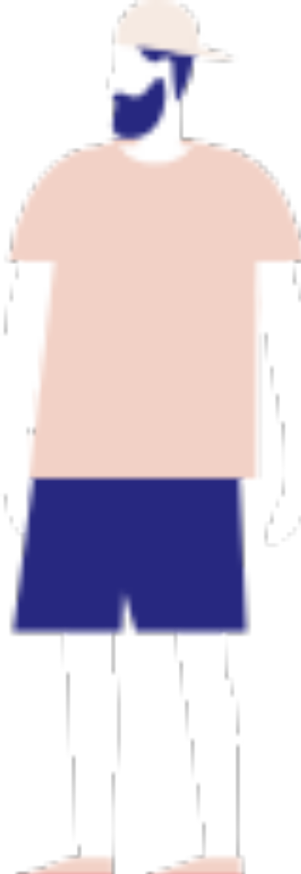



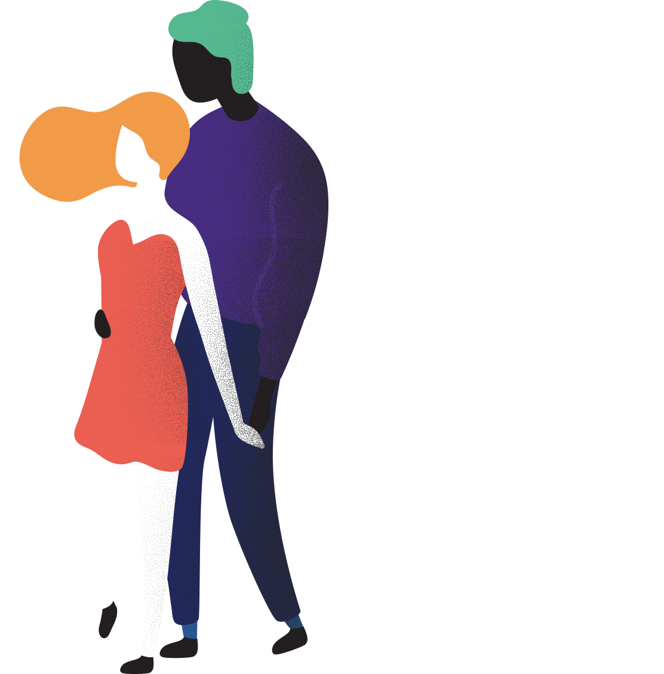
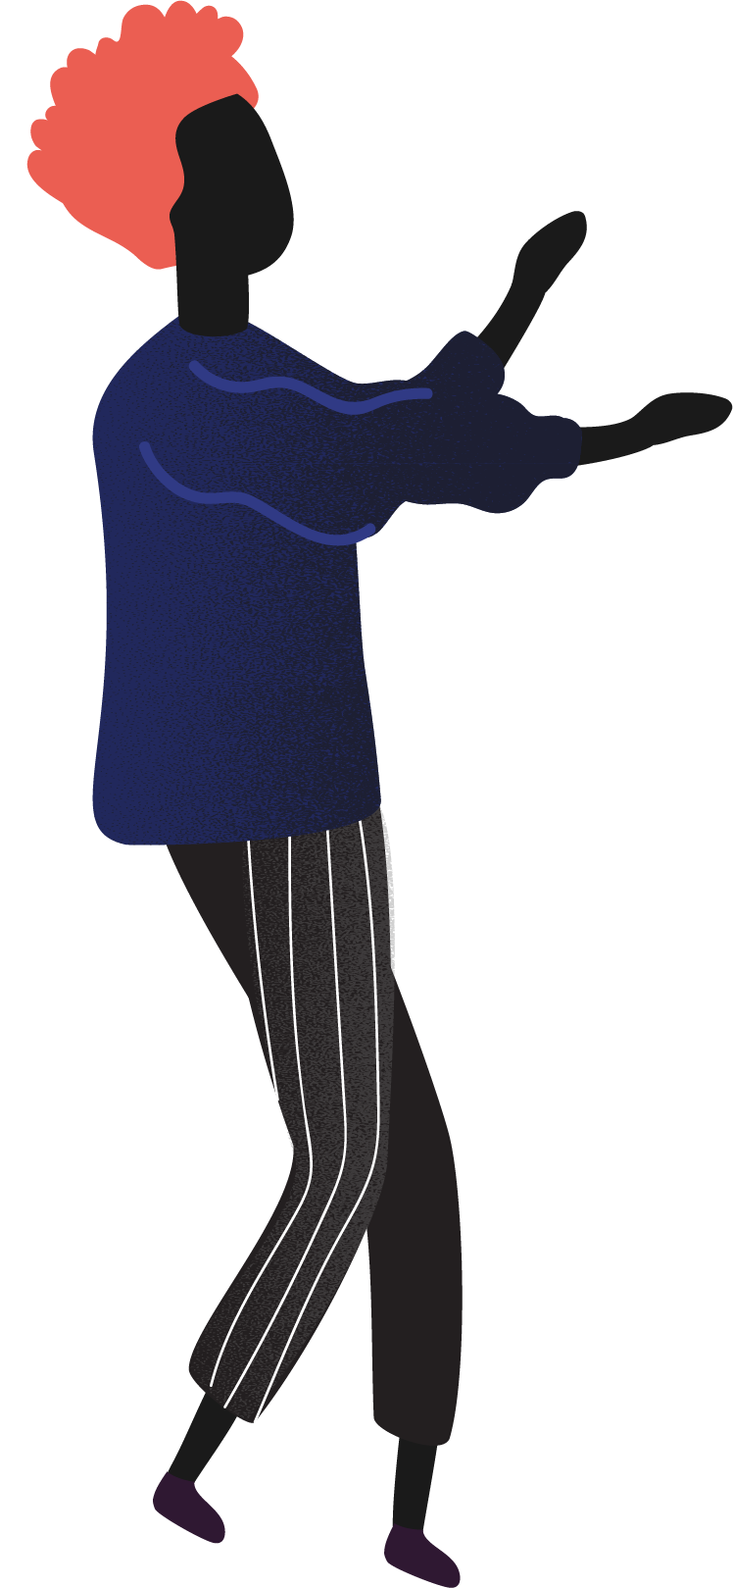
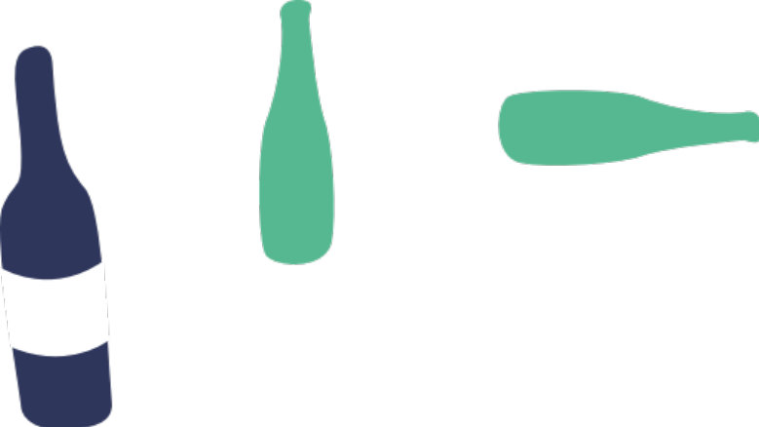
Stellingenspel over alcohol en uitgaan

Slide 2


AFSPRAKEN
Wat gezegd wordt, blijft in de groep
Iedereen luistert naar elkaar
Iedereen respecteert elkaar
Iedereen praat voor zichzelf
en niet in de naam van iemand anders

Slide 3



Soorten vragen
Stelling
Feit of Fabel?
Open vraag
Tip
Informatie
Informatie over deze vraag of stelling, vind je in de expo

Slide 4


Stelling

Slide 5
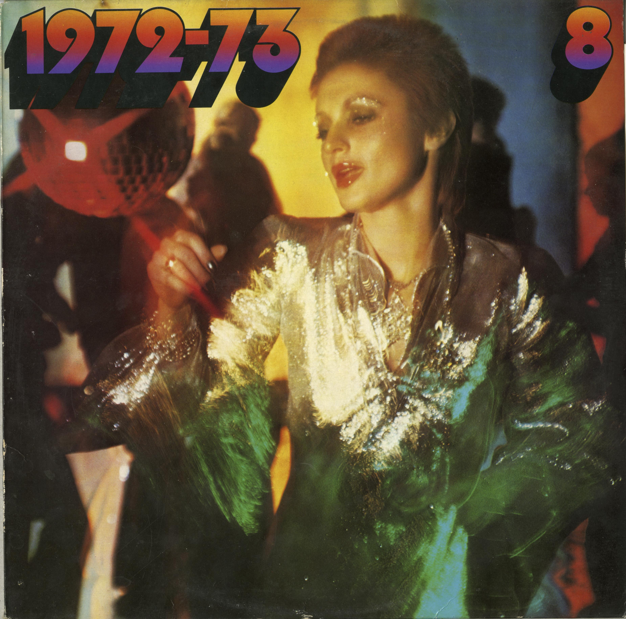

"Uitgaan is nu gezonder en veiliger dan voor onze ouders."
Foto uit collectie Huis van Alijn

Slide 6
Middelengebruik is bespreekbaarder
Meer bewustzijn rond rond risico's van rijden onder invloed
Strengere controles op bv. verkoop alcohol aan minderjarigen
Meer alcoholvrije alternatieven en campagnes zoals tournée minérale
Aanwezigheid van 'care teams' op feestjes
Grotere bereikbaarheid dankzij de smartphone

Slide 7
Feit of Fabel?

Slide 8
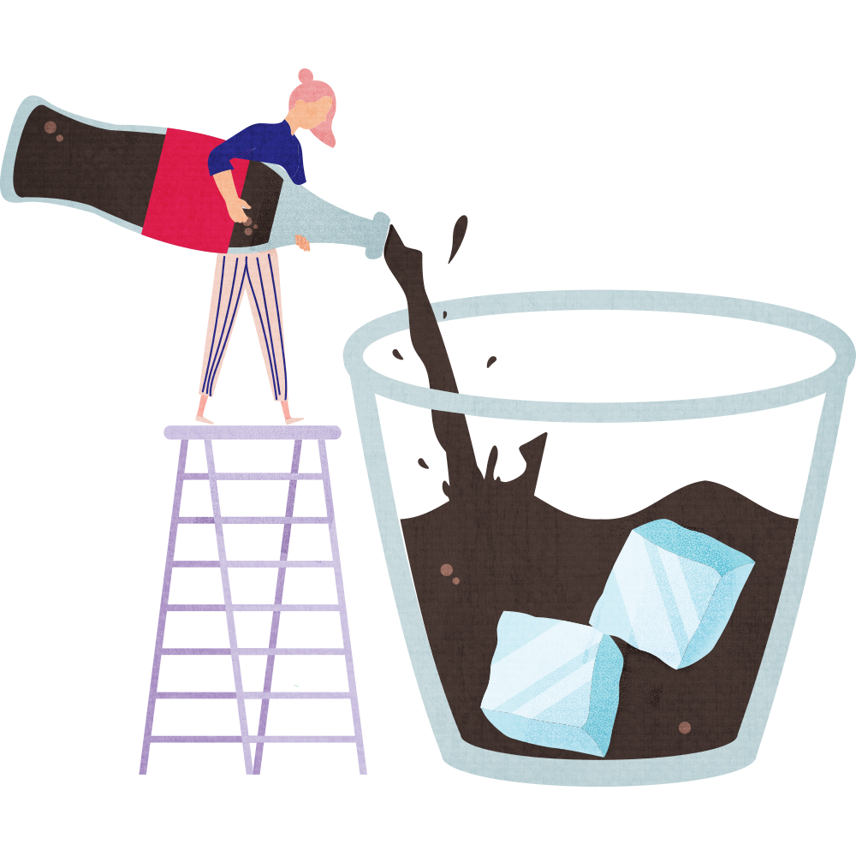
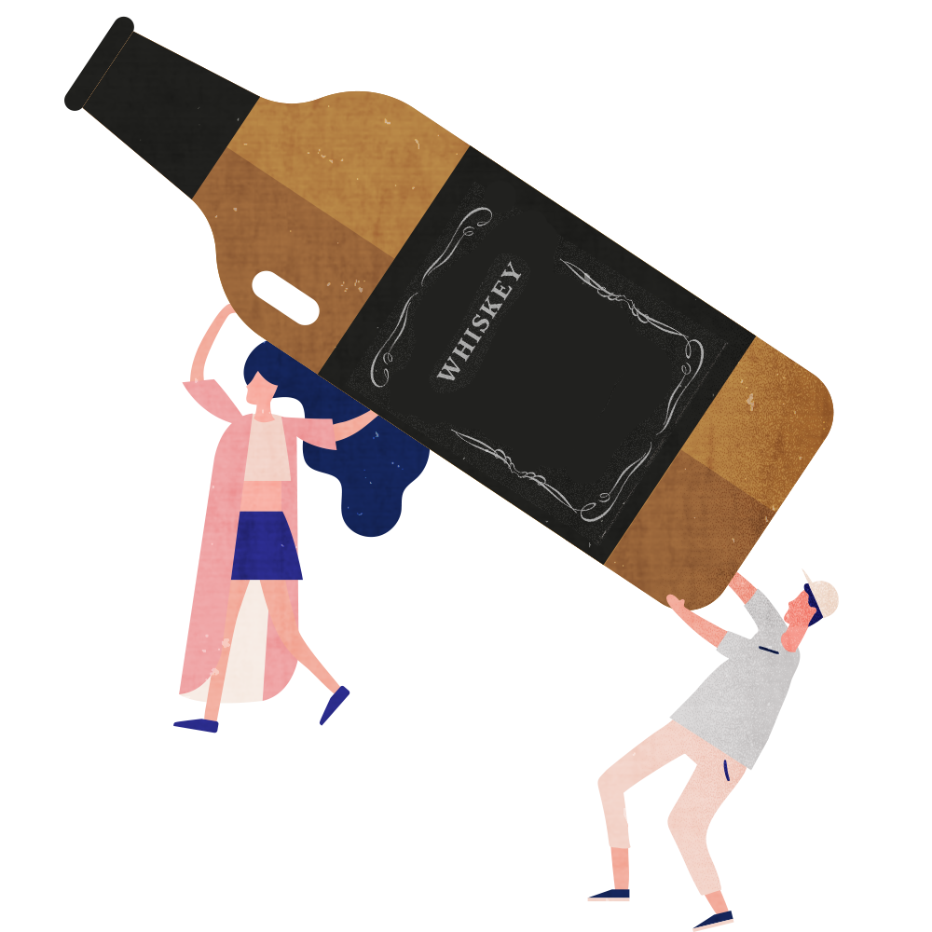


Vanaf 16 jaar mag
je volgens de wet
mixdranken drinken.
Mixdranken bestaan
uit frisdrank en sterkedrank.

Slide 9




Vanaf 16 jaar mag
je volgens de wet
mixdranken drinken.
Mixdranken bestaan
uit frisdrank en sterkedrank.
?

Slide 11



Vanaf 16 jaar: bier, wijn, schuimwijn
Vanaf 18 jaar: (alles met)
sterke dranken (jenever, vodka, mixdranken, …)

Slide 12
Om risico’s te beperken drink je beter geen alcohol onder de 18 jaar.

Slide 13
Feit of Fabel?

Slide 14
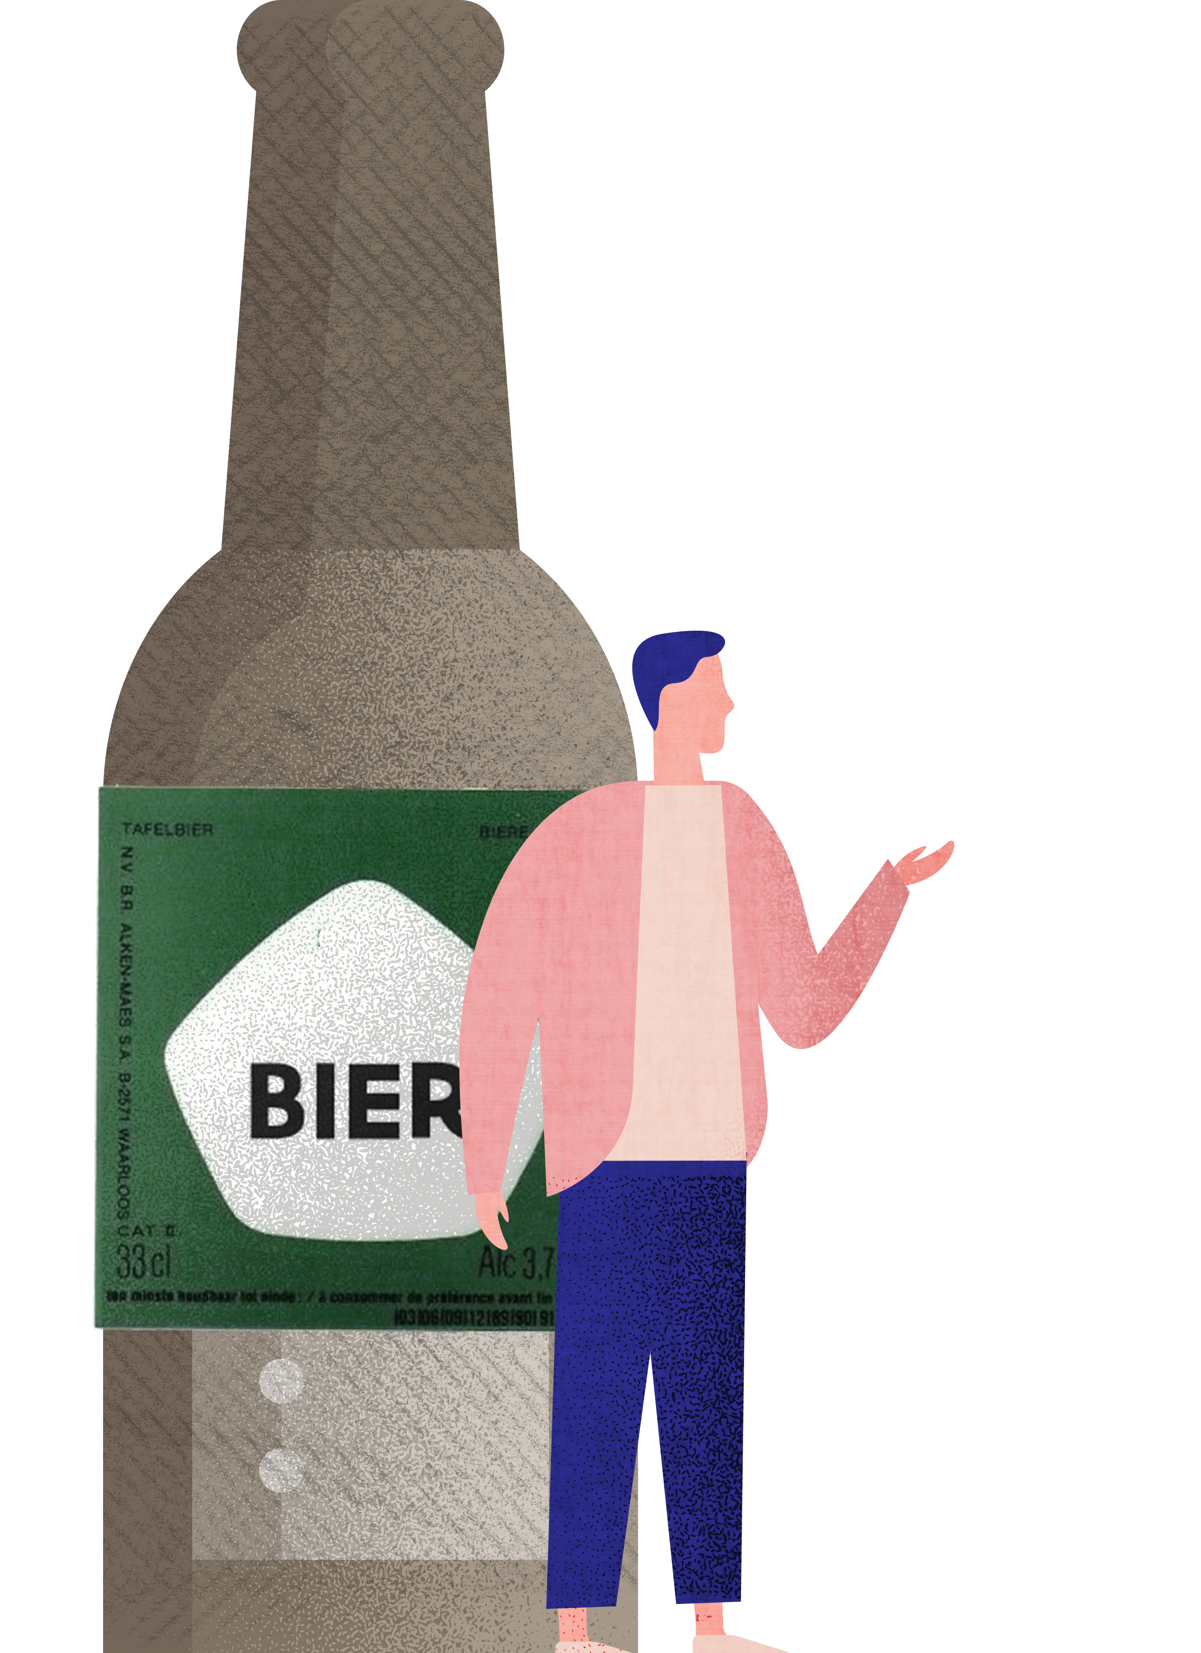
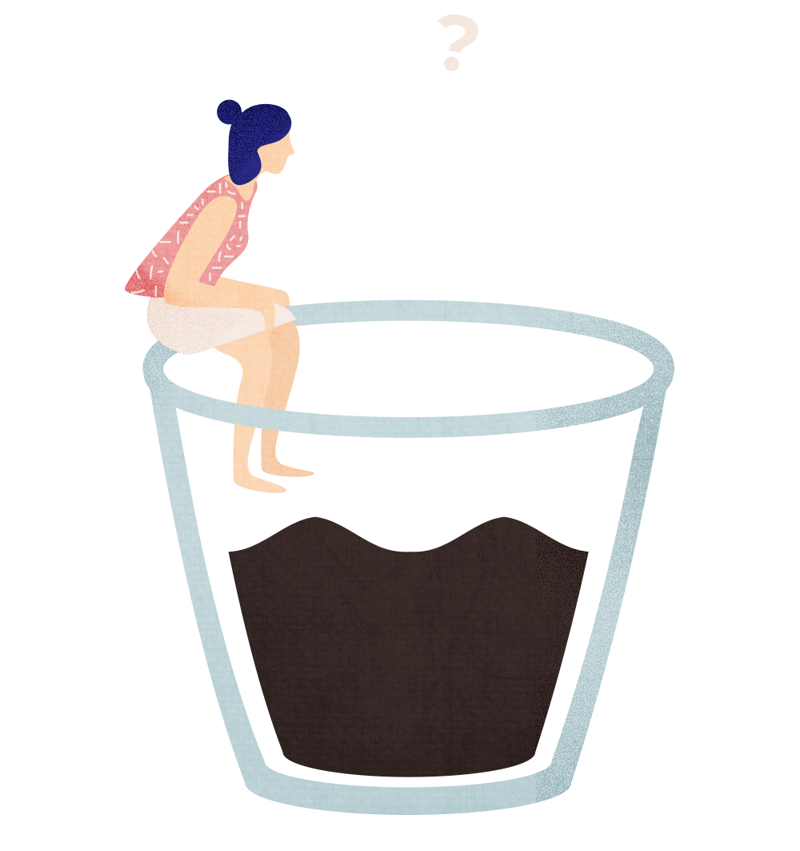
In een pint
bier (25cl) zit evenveel alcohol als in een shot sterkedrank.
?
%

Slide 15
In een pint
bier (25cl) zit evenveel alcohol als in een shot sterkedrank.
?
?
%

Slide 17
Een standaardglas bier, wijn of sterkedrank bevat evenveel pure alcohol (+/- 10 gram).
Uitzondering
zware bieren zoals streekbieren

Slide 18
Dranken met een hoger alcoholpercentage (zoals sterkedrank) worden vlugger opgenomen in de bloedbaan, waardoor je sneller
dronken wordt.

Slide 19
Doe je glazen niet tot boven vol, hou je aan de standaardglazen.
Zo heb je op het einde van de avond een beter zicht op hoeveel je gedronken hebt.

Slide 20
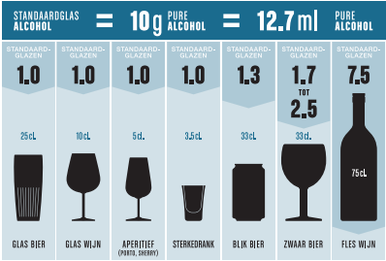

Slide 21
Stelling

Slide 22
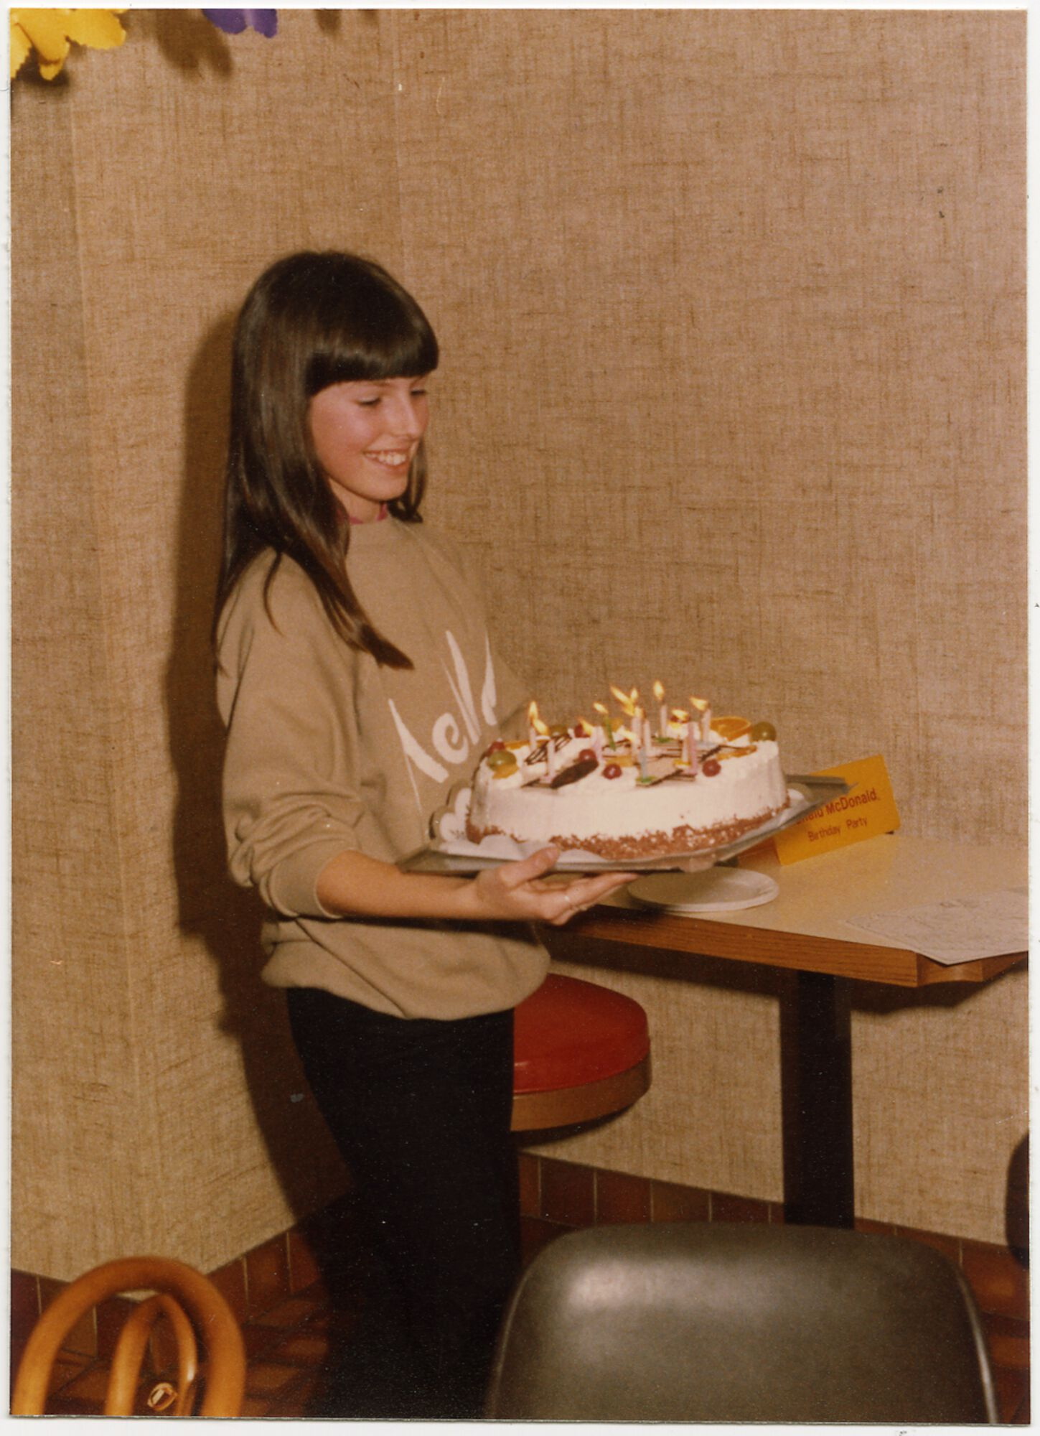
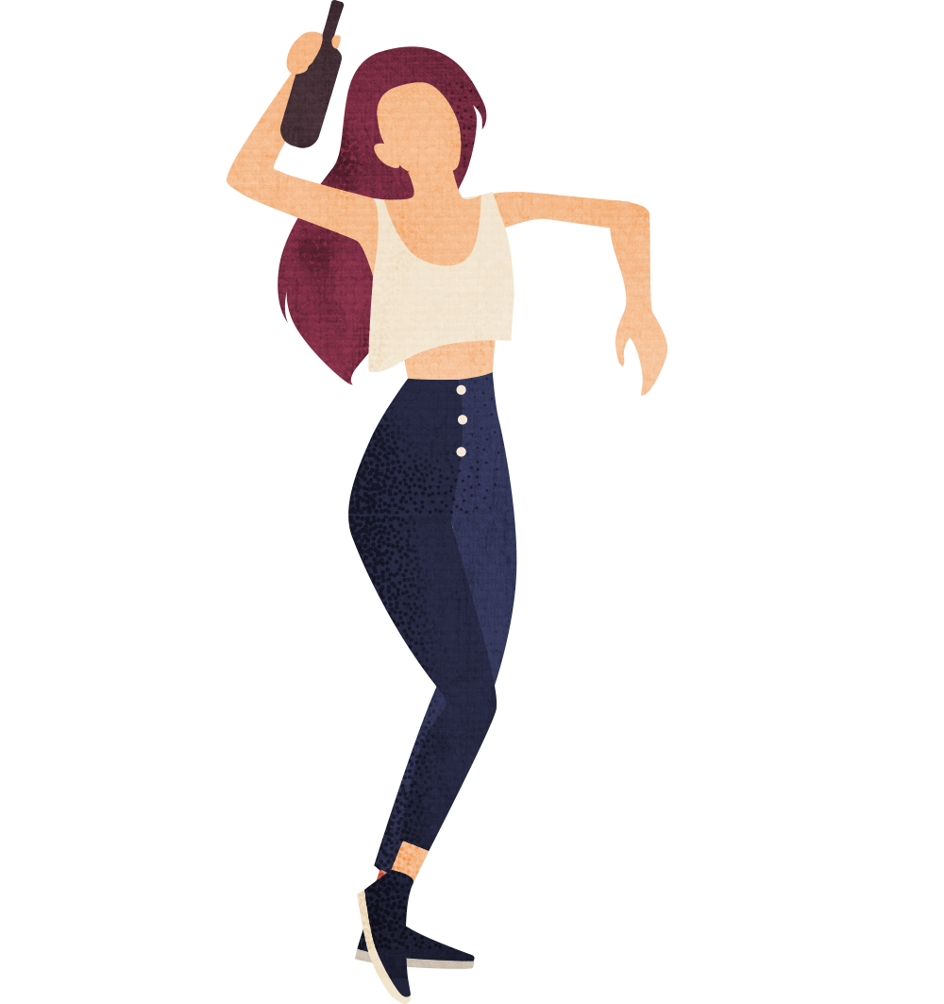
"Sinds corona verkiezen jongeren vaker feestjes thuis in plaats van uitgaan."
Foto uit collectie Huis van Alijn

Slide 23
Feit of Fabel?

Slide 24
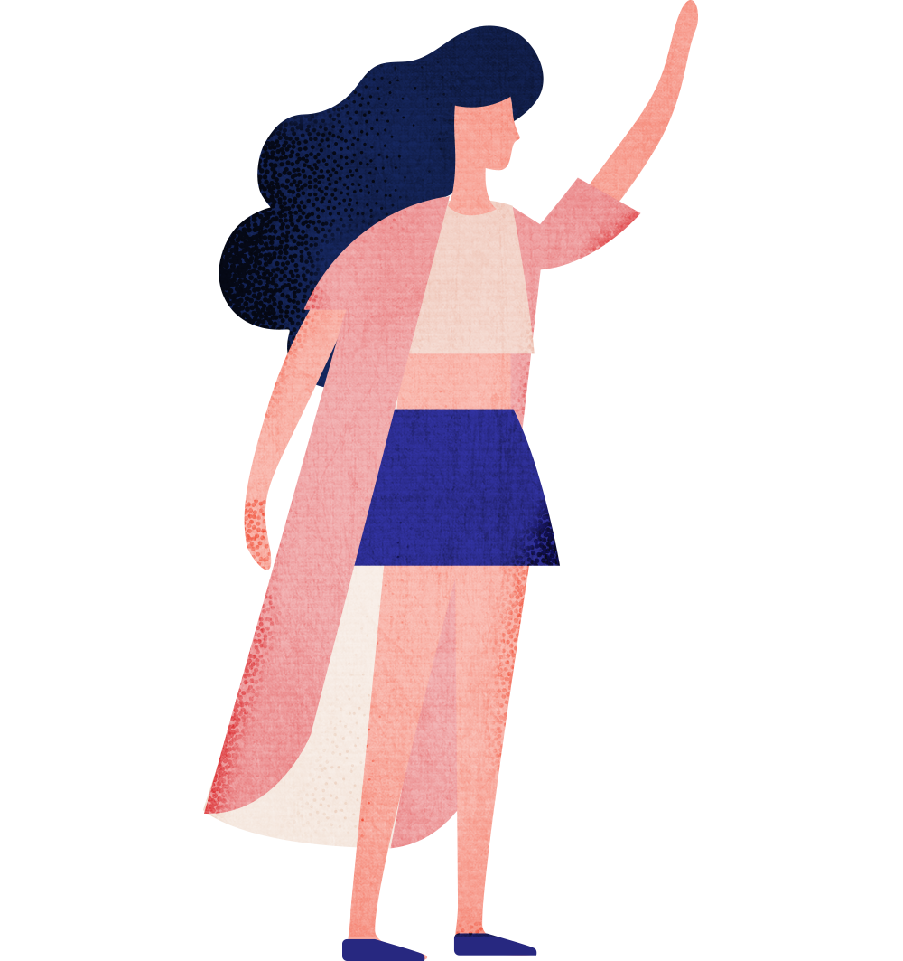
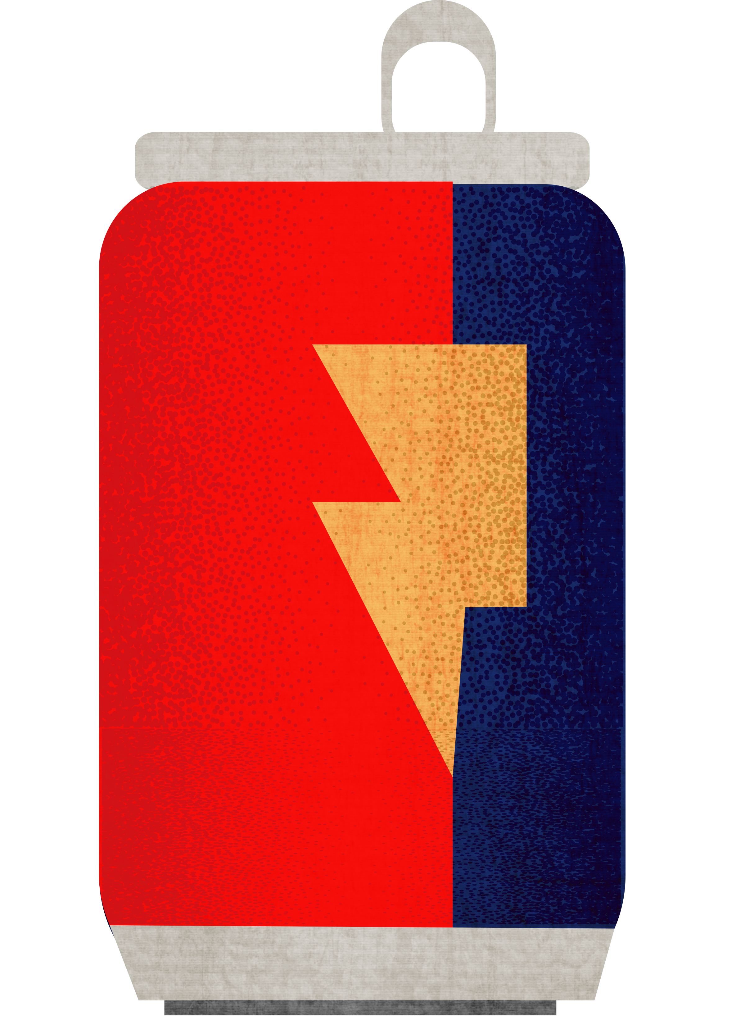
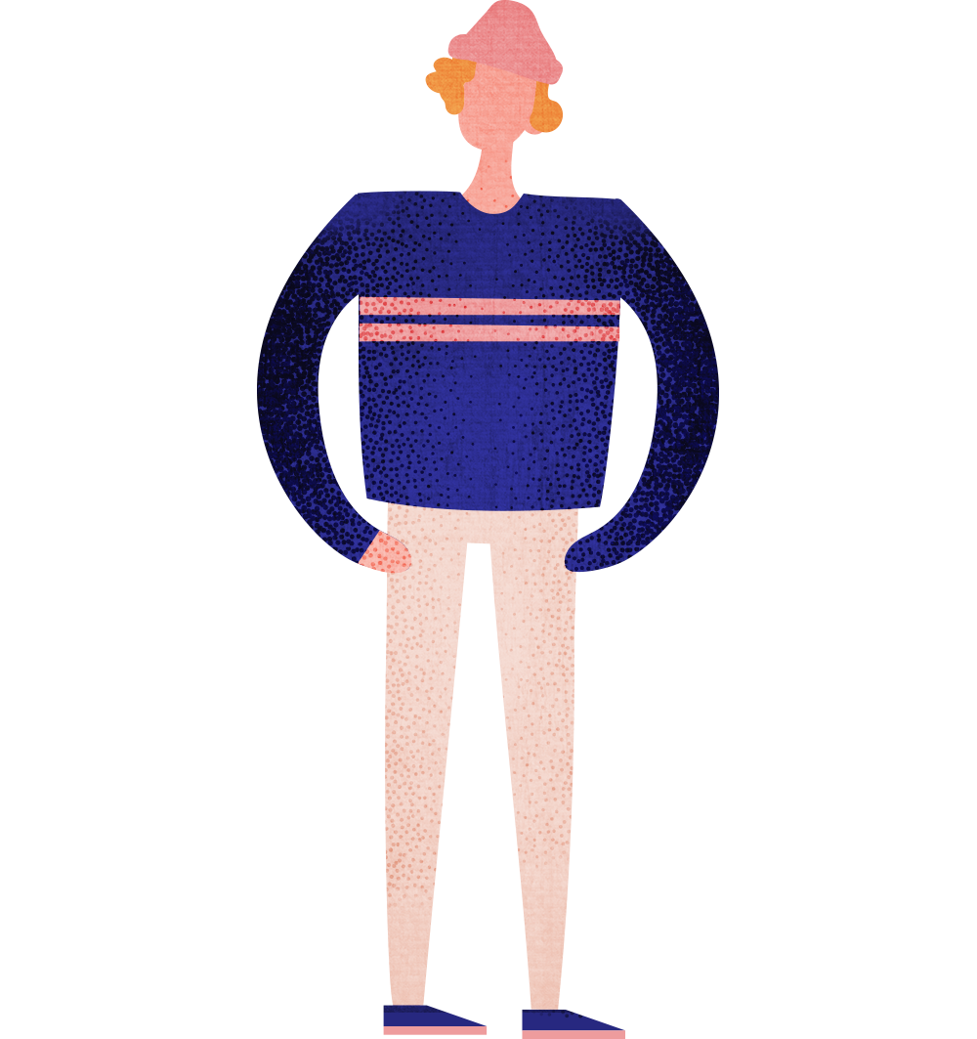
Je wordt sneller nuchter na het drinken van een energiedrank

Slide 25
Mijn dronken vriend(in) is sneller nuchter na het drinken van een energiedrank
?

Slide 27
Niets helpt om sneller te ontnuchteren van alcohol. De lever breekt gemiddeld 1 à 1,5 standaardglas alcohol per uur af.
De combinatie van alcohol en energiedrank kan ervoor zorgen dat je je minder dronken voelt dan je in werkelijkheid bent.

Slide 28
Drink niet meer dan 1 à 1,5 standaardglas alcohol per uur.
Zet niemand onder druk om te drinken!

Slide 29
Wat als je merkt dat je vriend(in)
te veel gedronken heeft?
Wat doe of zeg je tegen hem of haar?

Slide 30
Stel dat je te veel gedronken hebt, wat verwacht je dat vrienden met je doen?
Bij wie kan je terecht voor hulp als je je niet goed/veilig voelt op een feestje?

Slide 31
Spreek een vaste plek af waar jij
en je vrienden elkaar kunnen terugvinden.

Slide 32
Hou elkaar op de hoogte als je even alleen of met een andere persoon weggaat.

Slide 33
Hou je gsm bij de hand en kijk regelmatig of je een sms’je of gemiste oproep ontvangen hebt.

Slide 34
Geef geen alcohol aan een vriend(in) wanneer je ziet dat hij of zij al te veel gedronken heeft.

Slide 35
Laat elkaar niet in de steek, zeker niet als er iets misgaat (ruzie, je voelt je niet lekker, …).
Samen uit, samen thuis!

Slide 36
Feit of Fabel?

Slide 37
Meisjes worden vlugger dronken dan jongens
Notes:
Misschien weglaten? Niet genderneutraal?

Slide 38
Meisjes worden vlugger dronken dan jongens
?

Slide 40
Meisjes hebben in het algemeen meer vet en minder spiermassa dan jongens.
De alcohol wordt hierdoor minder snel verdund en afgebroken waardoor meisjes vlugger dronken worden dan jongens.

Slide 41


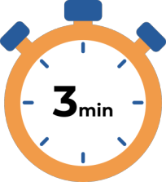
OPDRACHT
Iemand geeft jou een glas bier, je hebt geen zin om alcohol te drinken.
Werk per team een sketch uit over hoe je ‘neen’ zegt. Ieder team krijgt 5 min. bedenktijd.
5min
Het team dat het beste
‘neen’ kan zeggen, krijgt
2 punten extra.

Slide 42
Hebben jullie het gevoel gemakkelijk alcohol te kunnen weigeren van een vriend(in)? Waarom?

Slide 43
Nee is OK! Pas als je nee durft zeggen, kom je op voor jezelf!

Slide 44
Feit of Fabel?

Slide 45
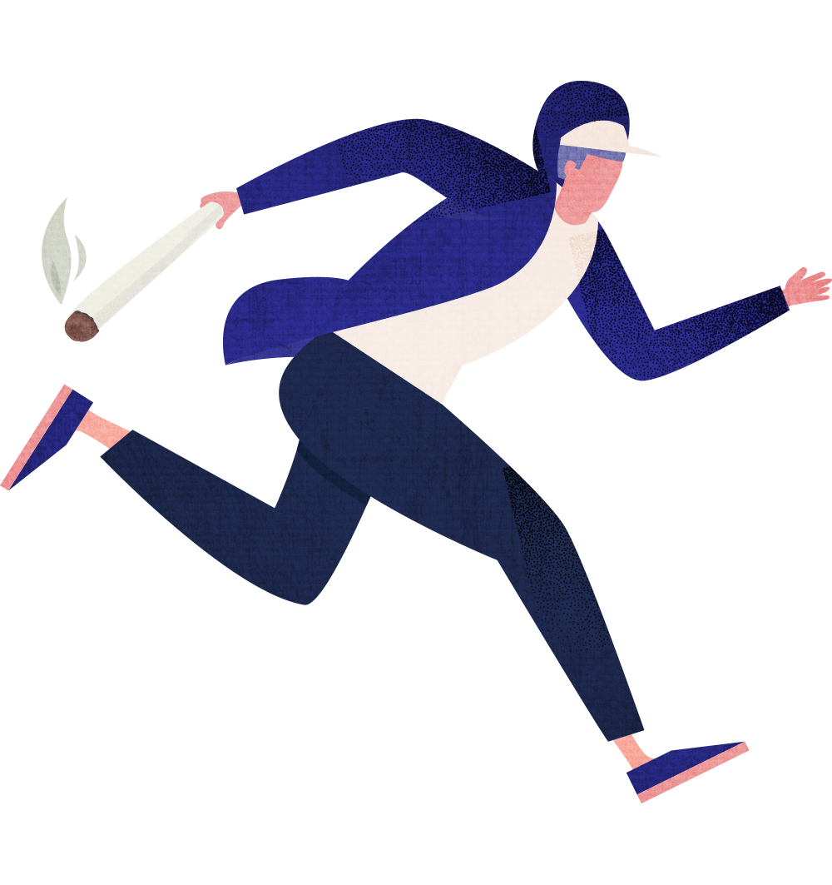
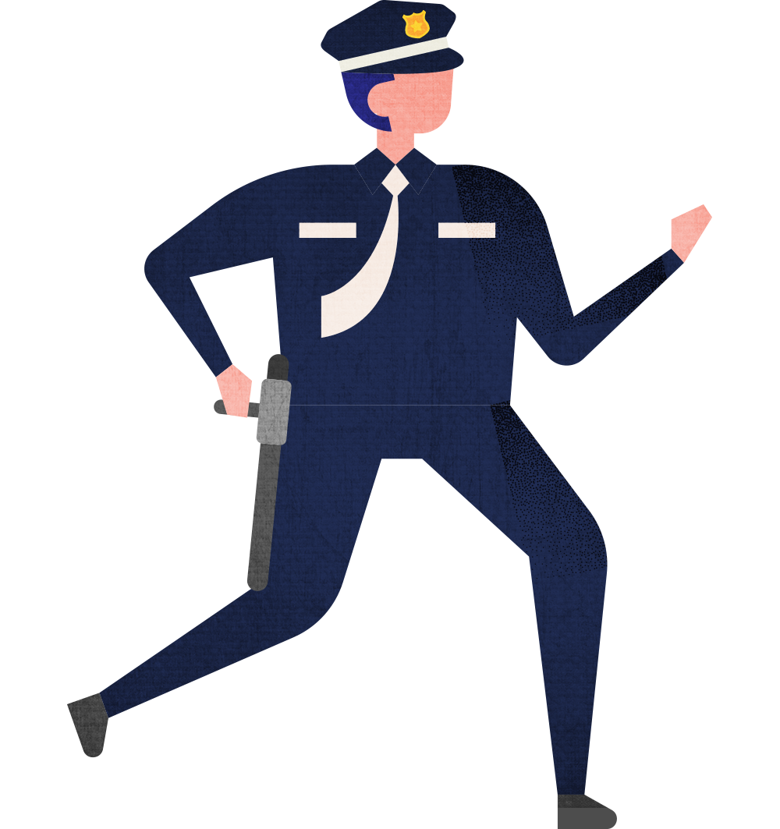
Cannabis
is illegaal
in België

Slide 46
Cannabis
is illegaal
in België
?

Slide 48
Cannabis is een illegale drug, zowel voor minder- als meerderjarigen
Dit betekent dat je geen cannabis in je bezit mag hebben, verkopen, invoeren, produceren of gebruiken

Slide 49
Wie cannabis rookt, kan verslaafd geraken.
Hoe jonger je begint met cannabis, hoe groter de kans op problemen en blijvende verandering in de hersenen

Slide 50
OPDRACHT
Leg een teamgenoot in stabiele zijligging: volg eerst het stappenplan en probeer dan zonder.
Waarom leg je iemand best in een stabiele zijligging? Het correcte antwoord levert 2 extra punten op!

Slide 51
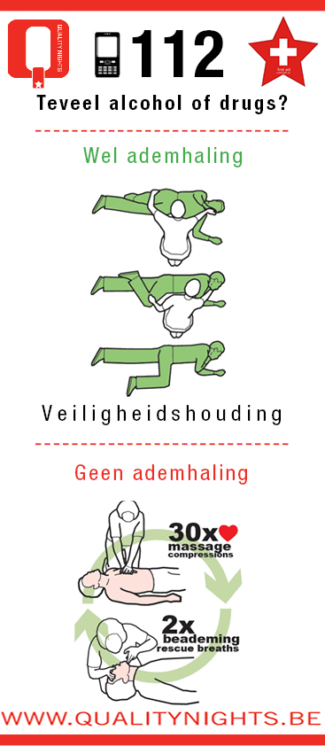

Slide 52
Iemand bewusteloos?
Bel altijd 112!

Slide 54
Feit of Fabel?

Slide 55
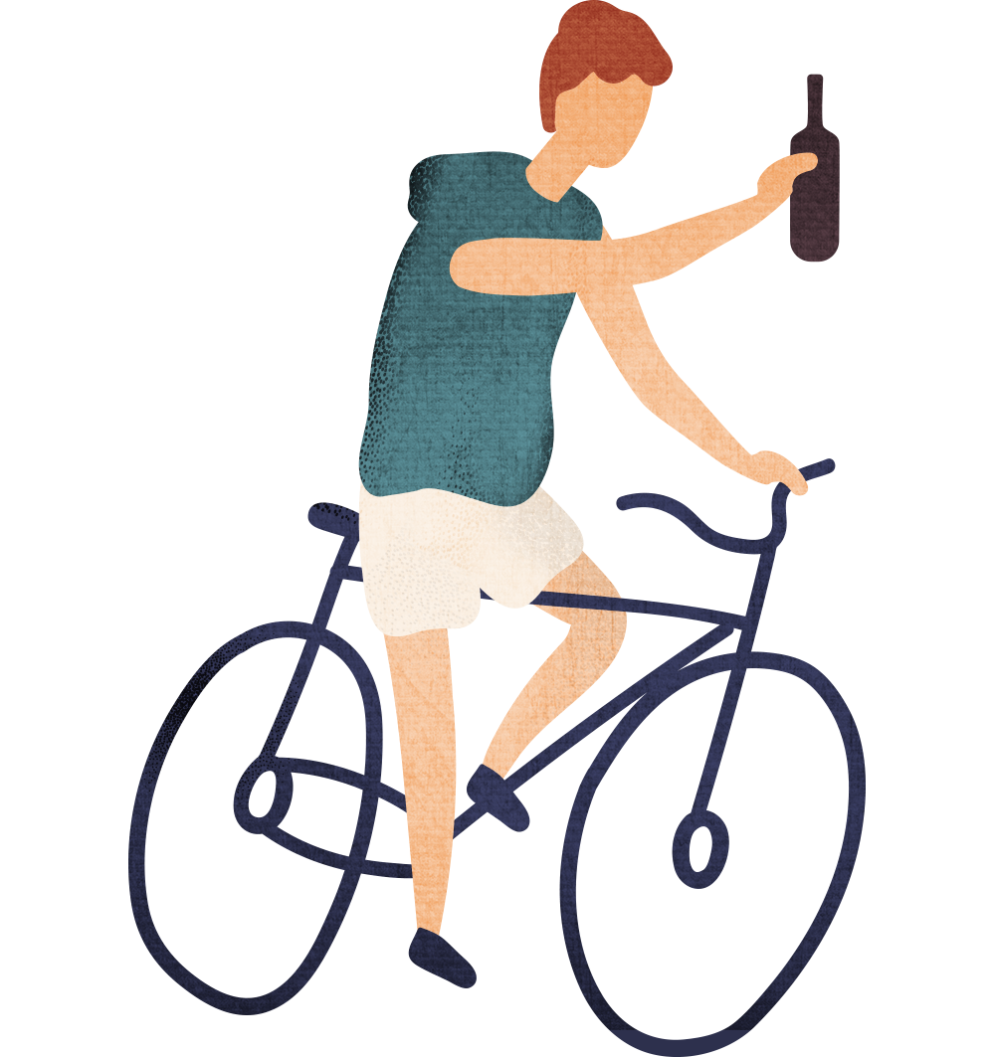
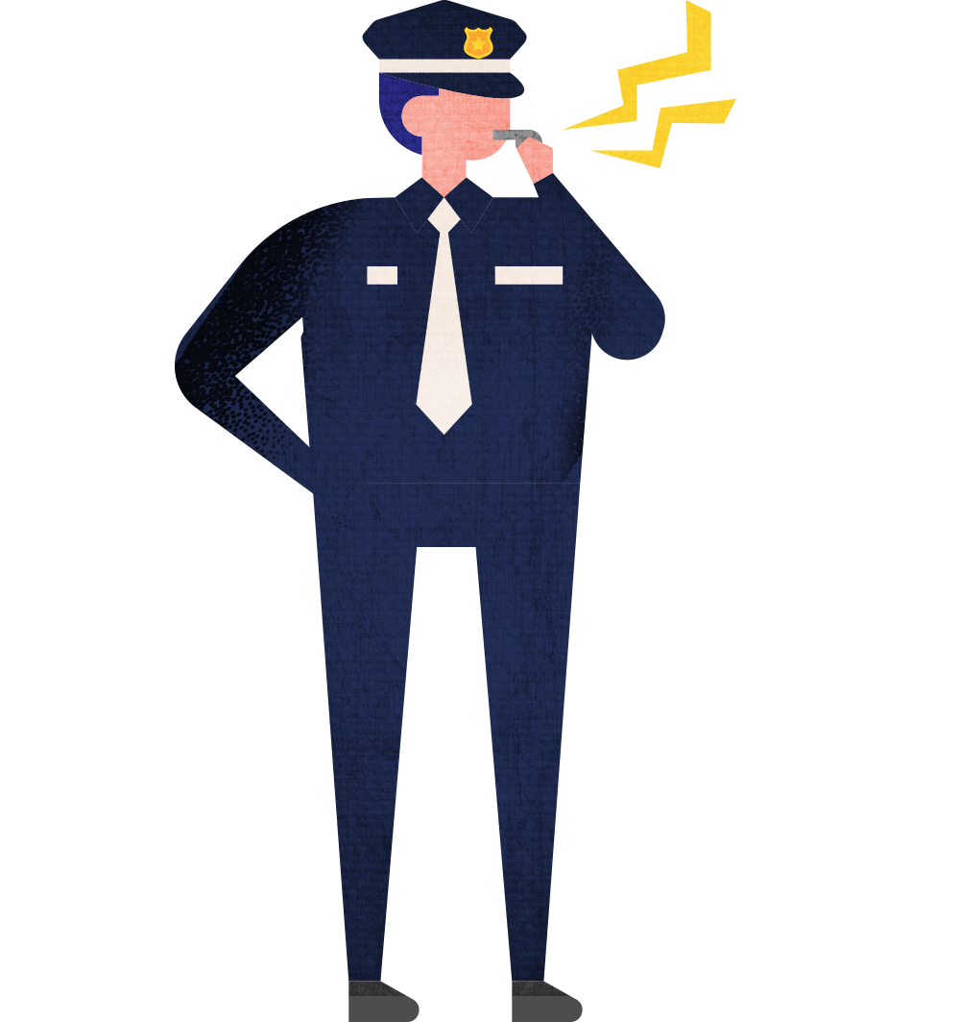
Wanneer een jongere van
17 jaar dronken met de fiets naar huis rijdt, is dit strafbaar.

Slide 56
Wanneer een jongere van
17 jaar dronken met de fiets naar huis rijdt, is dit strafbaar.
?

Slide 58
De verkeerswetgeving bepaalt dat rijden (met de wagen, brommer,
fiets, step of skateboard, …) vanaf
0,5 promille alcohol in het bloed strafbaar is.

Slide 59
Een dronken fietser kan een gevaar zijn voor zichzelf en voor anderen (bijvoorbeeld wanneer een autobestuurder moet uitwijken).

Slide 60

Wat doe je als een vriend(in) dronken naar huis wil rijden?
Wat betekent 'BOB zijn'?
Foto uit collectie Huis van Alijn

Slide 61
Plan op voorhand hoe je van en naar een event gaat.
Als je dronken bent, ga je best met de fiets aan de hand naar huis.

Slide 62
Verwen en steun je BOB.
Als de BOB drinkt, spreek hem
of haar hierover aan.

Slide 63
Bel een taxi of laat ouders, vrienden, … je ophalen wanneer een dronken vriend(in) wil rijden.

Slide 64
Feit of Fabel?

Slide 65
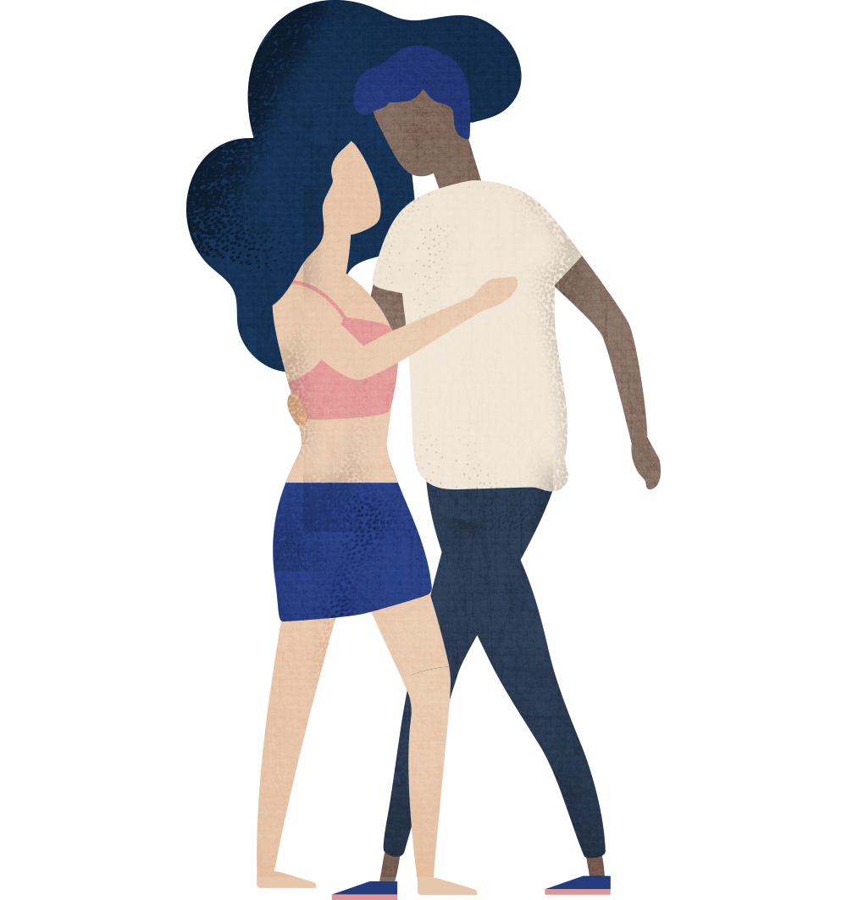
Alcohol zorgt voor betere seks.

Slide 66
Alcohol zorgt voor betere seks.
?

Slide 68
Alcohol zorgt NIET voor betere seks.

Slide 69
Je kan losser en socialer worden, MAAR:
Een erectie houden en een orgasme krijgen wordt moeilijker.

Slide 70
Je denkt minder na. Hierdoor heb je meer kans om dingen te doen waar je achteraf spijt van krijgt (zoals ‘geen condoom gebruiken’).

Slide 71
Waarvoor staat #BalanceTonBar?

Slide 72
Zorg voor elkaar
Check regelmatig in bij elkaar: voelt iedereen zich nog goed? Heeft iedereen het nog naar zijn zin?
Samen uit, samen thuis!

Slide 73

Maak je je zorgen over jezelf, vrienden of familie?
Heb je vragen over drank, drugs, pillen, gamen of gokken?
Surf naar de website www.druglijn.be

